Slide 1



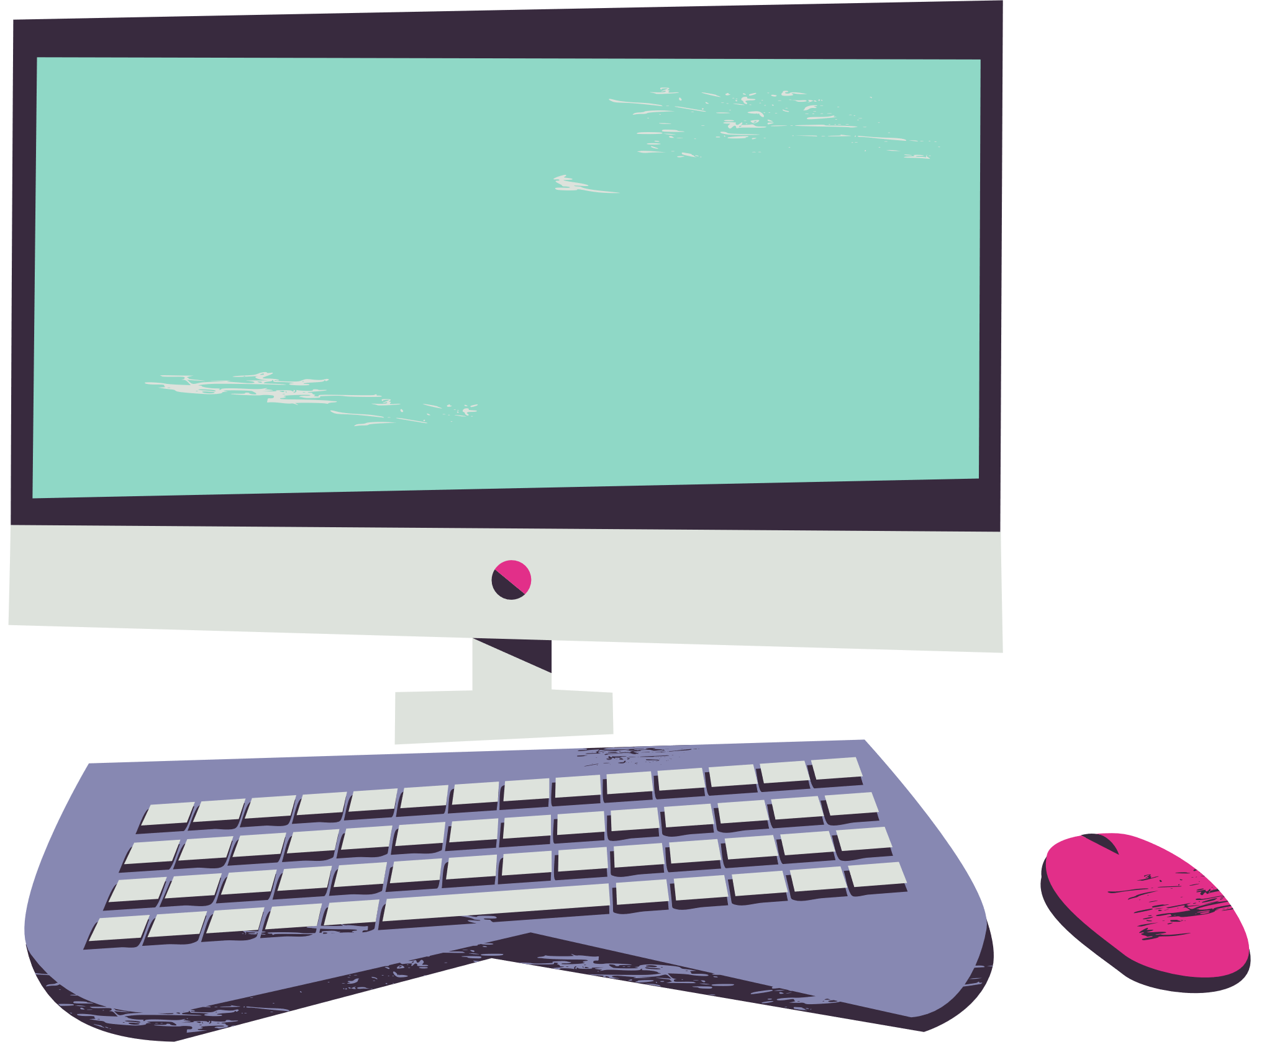


Espace public numérique
DE FROIDCHAPELLE

Slide 2


Création de l’EPN:
Dans le cadre de la stratégie numérique Digital Wallonia, et plus spécifiquement du plan d'inclusion numérique, un appel à projets a été lancé dans le but de créer de nouvelles structures de proximité (des espaces publics numériques : EPN), avec, à la clé, un budget de 30.000 euros par création.
La commune de Froidchapelle y a participé et a été reprise parmi plus de 60 candidats !

Slide 3



QU’EST CE QU’UN EPN ?
Cliquez sur la vidéo !
Si ça ne fonctionne pas, cliquez sur ce lien
https://www.youtube.com/watch?v=7aEKRviL1ac

Slide 4
Un espace équipé d’ordinateurs, d’imprimantes, d’accès internet, ...
Des animations, des conférences, des ateliers thématiques
Un animateur présent pendant les heures d’ouverture pour répondre à vos questions
Un accompagnement à la fois pédagogique, technologique et humain
L’EPN de Froidchapelle
Un accès libre 26h par semaine
Une aide dans vos démarches administratives
Un lieu de rencontre

Slide 5

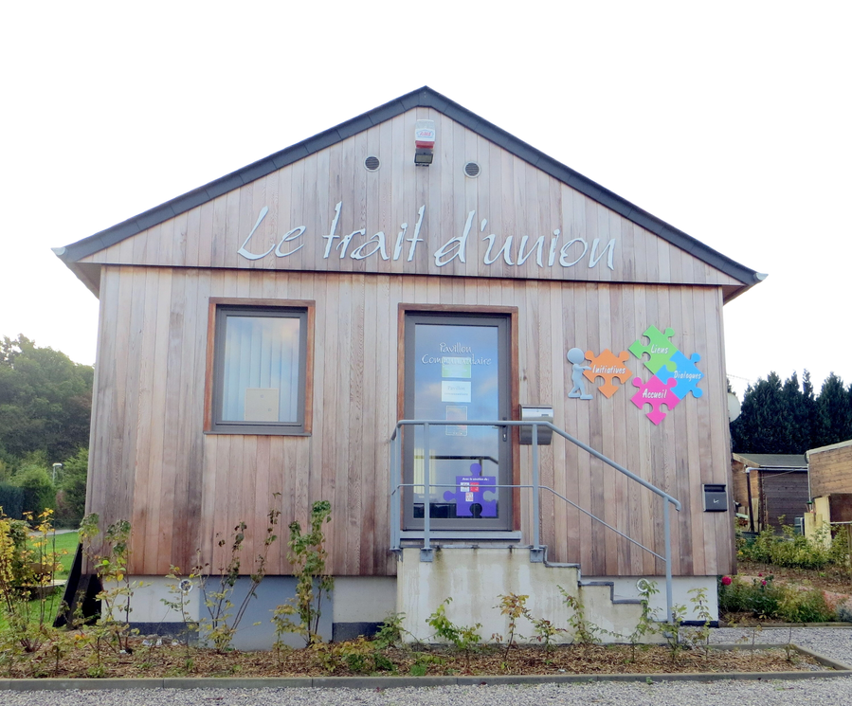
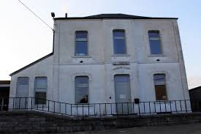
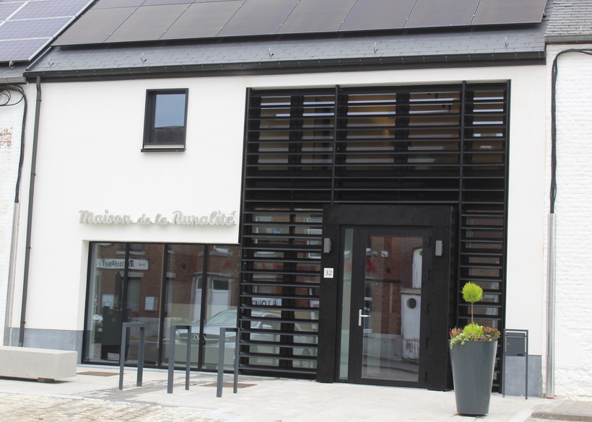

Horaire accès libre :
Au pavillon communautaire le “Trait d’union”
A la Maison de la Ruralité
A la bibliothèque
Le samedi de 8h30 à 12h30
Le lundi et le mercredi de 8h30 à 11h30
Le mercredi, jeudi et vendredi
de 9h30 à 12h et de 13h à 16h

Slide 6



A venir...
Animations
Conférences
Ateliers
Et bien d’autres choses à propos du numérique ...

Slide 7




MERCI D’AVOIR REGARDÉ !
Suivez nous !
EPN DE FROIDCHAPELLE
PLUS D’INFORMATIONS :
MIRGAUX LOUISE : 0474/40.05.88

